Slide 1
Сонячні інвертори

Slide 2
Огляд загального інтерфейсу силового перетворювача для підключених до мережі фотоелектричних систем показано на рисунку. Система включає в себе систему фотоелектричної генерації, яка може бути одним модулем, ланцюжком послідовно з'єднаних модулів або батареєю паралельно з'єднаних елементів. Після фотоелектричної системи встановлюється пасивний вхідний фільтр, як правило, конденсатор, який використовується для розділення вхідної напруги і струму від наступних каскадів живлення шляхом зменшення пульсацій струму і напруги (і, отже, потужності) на стороні фотоелектричних модулів. За вхідним фільтром може слідувати каскад DC-DC, який зазвичай використовується для виконання MPPT фотоелектричної системи, підвищення її вихідної напруги, а в деяких випадках також для забезпечення гальванічної розв'язки (при використанні DC-DC перетворювачів з високочастотними (ВЧ) трансформаторами).
Деякі фотоелектричні системи включають кілька DC-DC перетворювачів для розподілу перетворення і керування на стороні постійного струму. Каскад постійного струму (або вхідний фільтр, якщо каскад постійного струму не використовується) підключається через лінію постійного струму до мережевого перетворювача постійного струму в змінний струм, який зазвичай називають фотоелектричним інвертором. У фотоелектричних системах, де не використовується каскад постійного струму, вхідний фільтр еквівалентний конденсатору ланки постійного струму.

Slide 3
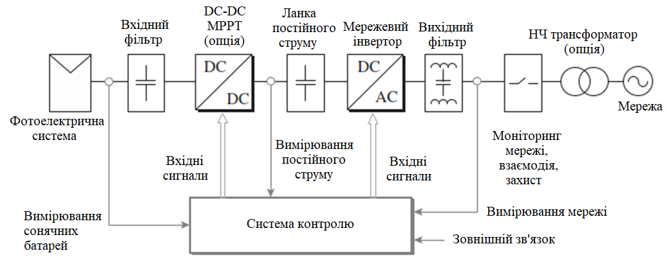

Slide 4
Фотоелектричний інвертор підключається до мережі через вихідний фільтр, зазвичай виготовлений з комбінації котушок індуктивності (L) і конденсаторів (C), як правило, в конфігураціях L, LC або LCL. Фільтр змінного струму забезпечує пом'якшення гармонік і допомагає керувати інтерфейсом між перетворювачем і мережею. Залежно від вимог фотоелектричної системи та наявного підключення до мережі, низькочастотний трансформатор (НЧ) використовується для підвищення напруги та забезпечення ізоляції (це не є необхідним, якщо використовується ізольований каскад DC-DC).
Мережевий перетворювач також включає блок моніторингу та взаємодії з мережею (з автоматичним вимикачем і запобіжником) для відключення системи в разі потреби, наприклад, вночі, при несправностях в мережі або в режимі ізольованої роботи. Зворотний зв'язок системи керування складається з декількох датчиків струму та напруги на вході фотоелектричних модулів (для MPPT Maximum Power Point Tracking відстежування точки максимальної потужності), каскаду постійного струму (для керування напругою постійного струму) та з боку мережі (для синхронізації з мережею та керування активною/реактивною потужністю). Система керування також складається з аналого-цифрових перетворювачів сигналів, цифрових мікропроцесорів (або еквівалентних) і приводів вентилів для керування напівпровідниковими пристроями різних каскадів потужності.
Мережеві фільтри можуть значно відрізнятися за розміром і потужністю - від невеликих (один модуль потужністю кілька сотень ват) до великих електростанцій (наразі до 290 МВт). Вони також можуть бути розташовані в різних конфігураціях і підключені до різних доступних мереж (однофазних або трифазних, 50 або 60 Гц, низької напруги (НН) або середньої напруги (СН) в точці загального приєднання (ТПС) і т.д.).
Різні конфігурації створені для кращого пристосування до потреб кожної фотоелектричної системи.
Для мережевих фотоелектричних систем застосовуються топології DC-DC і DC-AC перетворювачів. Додаткові концепції фотоелектричних систем, такі як виявлення острівного режиму, точка максимальної потужності (MPP) і різні методи MPPT.

Slide 5
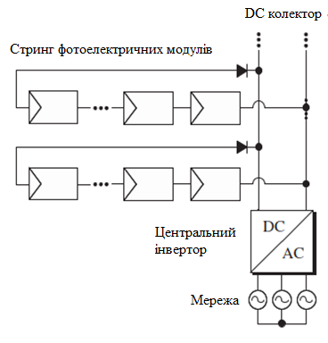
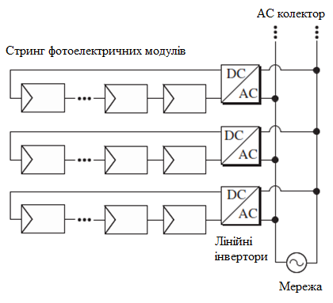
Конфігурації фотоелектричних систем, підключених до мережі
Підключені до мережі фотоелектричні системи перетворення енергії можна згрупувати в чотири різні типи конфігурацій:
Централізована конфігурація для великих фотоелектричних станцій (трифазна),
Послідовна (стрингова) конфігурація для малих і середніх фотоелектричних систем (однофазна і трифазна),
Багаторядкова (мультистрингова) конфігурація для малих і великих систем (однофазна і трифазна)
Конфігурація з модулів змінного струму для малих систем (як правило, однофазна)
централізована конфігурація
послідовна конфігурація

Slide 6
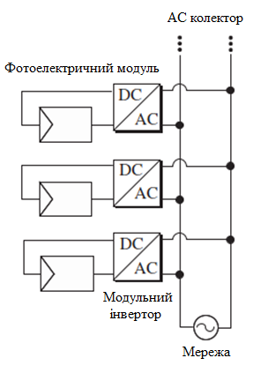
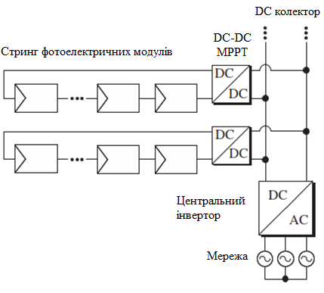
багаторядкова конфігурація
конфігурація з модулів змінного струму

Slide 7
Централізована топологія має основною характеристикою використання одного трифазного інвертора джерела напруги (VSI) для підключення всієї ФЕС до мережі або її частини, якщо потужність ФЕС перевищує номінальну потужність існуючих центральних інверторів. Фотоелектрична система формується послідовним з'єднанням модулів (стрінгів) для досягнення бажаної напруги в ланці постійного струму та кількома паралельними з'єднаннями для досягнення номінальної потужності інвертора. Перевагами такої конфігурації є проста структура, один низькочастотний трансформатор і єдина система управління (єдиний набір датчиків, платформа управління і блок моніторингу мережі). Це досягається за рахунок зменшення генерації електроенергії через єдиний алгоритм MPPT для всієї фотоелектричної системи. Крім того, втрати провідності діодів вносять блокуючі діоди, що блокують рядки. В даний час центральна конфігурація є найбільш широко використовуваною топологією для великомасштабних фотоелектричних станцій.
Послідовна конфігурація «стрінг» використовує один інвертор на кожну фотоелектричну лінію. Отже, немає необхідності в послідовному блокувальному діоді. Крім того, для фотоелектричної станції, що складається з декількох стрінгових інверторів замість одного центрального інвертора, буде доступно більше індивідуальних MPPT, що збільшує загальний вихід енергії. Часткове затінення і неузгодженість зменшуються на рівні стрінгів, а не на рівні масиву. Конфігурація стрінгів також підвищує модульність, оскільки до електростанції можна додавати додаткові фотоелектричні модулі та стрінгові інвертори, не впливаючи на існуючі стрінги. Однако, порівняно з центральним інвертором, послідовна конфігурація має більшу кількість компонентів, кілька низькочастотних, або високочастотних трансформаторів, якщо потрібна ізоляція, а також потребу в декількох індивідуальних системах керування мережею (датчики, платформа управління, блоки моніторингу мережі тощо) для електростанції одного розміру. Для великих фотоелектричних станцій інвестиційні витрати на конфігурацію послідовного інвертора можуть досягати до 60% вище, ніж на конфігурацію центрального інвертора. Тому стрінгова топологія широко використовується для малих і середніх фотоелектричних систем, таких як дахові та домашні системи.

Slide 8
Багаторядкова конфігурація поєднує переваги централізованої та багатоланцюгової систем. Вона вводить розподілену можливість MPPT струнної конфігурації через окремі DC-DC перетворювачі, що з'єднують кожну струну з централізованим інвертором. Каскад DC-DC може також слугувати для підвищення напруги та ізоляції, якщо використовуються ВЧ-ізольовані DC-DC перетворювачі. Таким чином, система отримує вищий вихід енергії та модульність порівняно з центральною топологією, зберігаючи при цьому свої основні переваги (проста структура та єдина система керування на стороні мережі). З точки зору кількості компонентів, багатострунна конфігурація є вищою за центральну топологію через додаткові DC-DC перетворювачі, і нижчою за стрінговий інвертор, оскільки каскад постійного струму вимагає меншої кількості компонентів порівняно з мережевими інверторами. Серед недоліків - більші втрати в кабелях постійного струму, які необхідні для підключення менших частин фотоелектричної системи та DC-DC перетворювачів до центрального інвертора. Багатоланцюгова конфігурація популярна для малих і середніх фотоелектричних систем, наприклад, для дахових. Вона також стала використовуватися для великих і комунальних СЕС.
Конфігурація модулів змінного струму, або модульно-інтегрована топологія, яку зазвичай називають мікроінвертором, є найбільш розподіленою архітектурою перетворювача енергії для мережевих фотоелектричних систем, оскільки вона має один інвертор на кожен фотоелектричний модуль. Тому вона має найкращі можливості MPPT з усіх конфігурацій. Оскільки фотоелектричні модулі зазвичай генерують низьку напругу (<50 В), для підключення до мережі цієї конфігурації потрібне підвищення напруги. Тому топології модулів змінного струму зазвичай включають підвищуючий каскад постійного струму для підвищення напруги модуля. У більшості випадків каскад DC-DC також включає високочастотний розділовий трансформатор для забезпечення гальванічної розв'язки. У такій конфігурації всі силові електронні пристрої, компоненти, фільтри, система керування тощо розподілені між усіма модулями установки, а тому це може призвести до збільшення вартості та зниження ККД перетворювача (за винятком ККД MPPT, який є вищим). Тому ця топологія призначена для невеликих фотоелектричних систем і більш побутового використання.

Slide 9
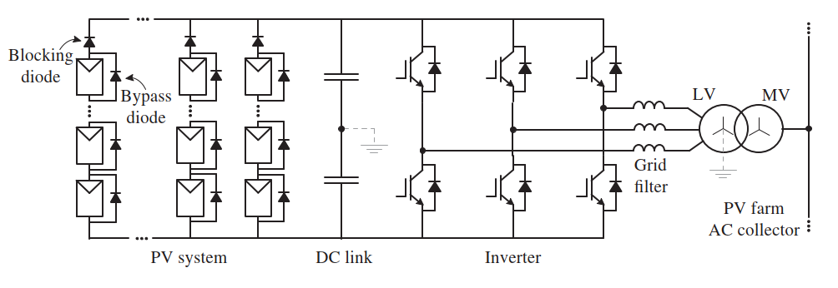
Типова конфігурація центрального інвертора на основі дворівневого інвертора джерела напруги

Slide 10
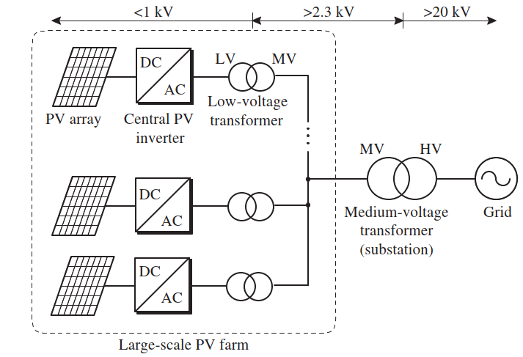
Типова комунальна фотоелектрична станція на основі конфігурації з центральним інвертором

Slide 11
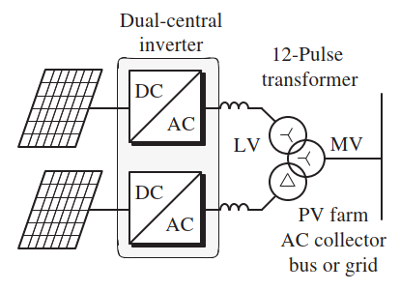
Конфігурація інвертора з двома центрами та багатообмотковим трансформатором

Slide 12
Багаторівневі централізовані інверторні фотоелектричні системи: (a) інверторна фотоелектрична система 3L-NPC та (b) інверторна фотоелектрична система 3L-T

Slide 13
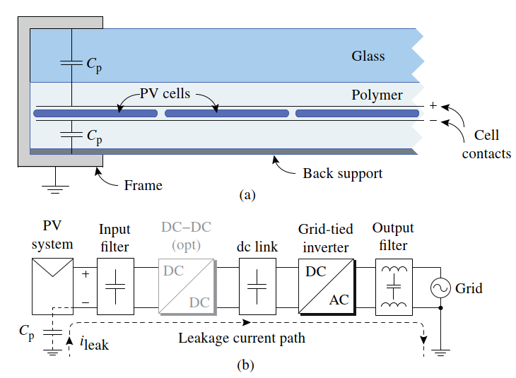
Паразитна ємність і струм витоку в безтрансформаторних фотоелектричних системах: (а) паразитна ємність (поперечний переріз фотомодуля) і (б) шлях струму витоку

Slide 14
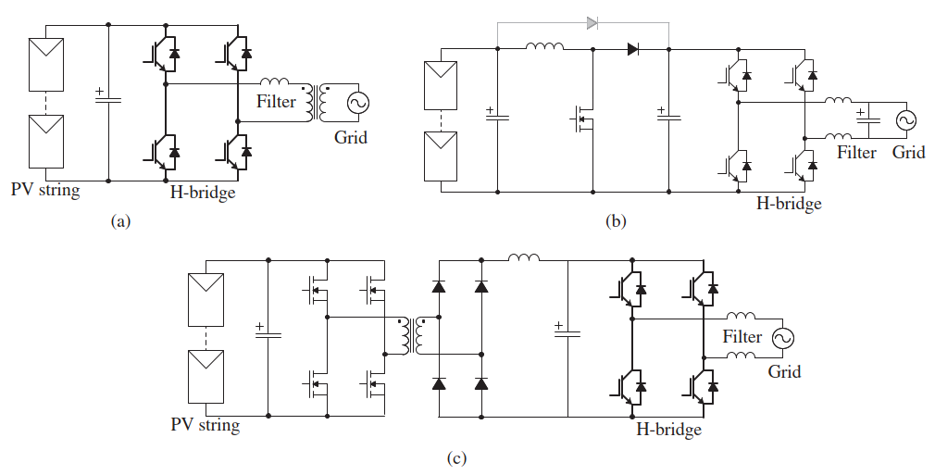
Стрінгові інвертори на основі топології H-bridge: (а) з низькочастотним розділовим трансформатором, (б) безтрансформаторний з підвищувальним каскадом DC-DC і (в) з високочастотним розділовим трансформатором в каскаді DC-DC

Slide 15
Варіанти безтрансформаторного H-мостового струнного інвертора: (a) H5, (b) HERIC, (c) H6D1 і (d) H6D2

Slide 16
Струнні інвертори з нейтральною точкою без ізоляції: (a) 3L NPC, (b) T-типу і (c) 5L-HNPC

Slide 17
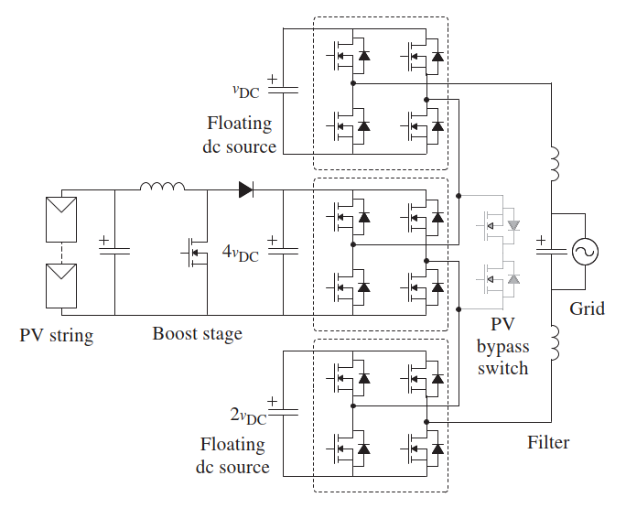
Струнний інвертор на основі каскадного Н-моста з нерівними напругами ланок постійного струму

